Slide 1
Муниципальное бюджетное общеобразовательное учреждение средняя общеобразовательная школа с углубленным изучение отдельных предметов №1 г. Шагонара муниципального района «Улуг-Хемский кожуун Республики Тыва
Исследовательская работа
«Легенды Улуг-Хемского района»
Выполнила: Бурукей Кристина
Эресовна 8в класс
Руководитель: педагог ЦДОиВД
при МБОУ СОШ №1 г.Шагонар
Тарый Саяна Чамзыевна
Шагонар 2020

Slide 2
Содержание работы:
1. Введение
2. Происхождение легенд
3. Заключение
4. Литература

Slide 3
Цель – изучить легенды на территории Улуг-Хемского района. Задачи исследования: - попытаться собрать и изучить легенды Улуг-Хемского кожууна Республики Тыва; - выпустить сборник «Легенды Улуг-Хема кожууна»; - пробудить интерес и привлечь учащихся к изучение легенд родного края; - сохранить и передать легенды из поколения в поколение. Методы исследования: Социологические: анкетирование, сбор информации, посещение библиотек, в том числе национально-краеведческого отдела, обзор ресурсов Интернета, анализ результатов анкетирования. Опрос в форме беседы информаторов.

Slide 4
Актуальность:
Изучение легенд Улуг-Хемского кожууна помогут лучше узнать духовное наследие народа, расширить знания о родном крае. Работа, при создании общего каталога легенд с презентациями, театрализованными представлениями поможет как педагогам, так и учащимся лучше узнать историю и бесценность наследия своего народа.

Slide 5
История происхождения легенды
Работая над проектом, мы обнаружили, что слово легенда в разных источниках переводится по-разному:
1. Легенда (от ср.-лат. legenda «чтение», «читаемое») — одна из разновидностей не сказочного прозаического фольклора. [1; с. 138]
2. Легенда (лат. legenda – то, что должно быть прочитано) – народное предание о каком-либо замечательном событии в жизни общества или выдающемся поступке отдельного человека). [2; с.376]
3. Легенда – всякий фантастический рассказ, предание
о каком-нибудь событии. [3; с.147]
Из вышесказанных определений мы решили
опираться на определение Д.С. Ушакова, так как оно нам
показалось более точным.

Slide 6
В нашем кожууне есть гора Хайыракан (Медведь), которая потрясает своей загадочностью, и все это окутывает таинственный туман многочисленных легенд.

Slide 7
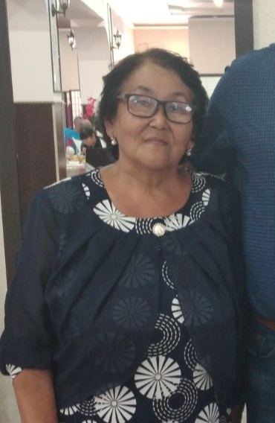
Жительница с. Хайыракан
Оюн Ольга Домур-ооловна (56л) про гору Хайыракан рассказала нам следующую легенду:
«Гора в старину имела другой вид, она была покрыта лесами и кустарниками, водилась разная живность. И жила там шаманка с единственным сыном. Однажды он ушел на охоту и не вернулся. Мать, узнав о том, что ее сына погубил большой, страшный медведь, почернела от горя. Она встала перед горой, достала свой бубен, при каждом ударе которого в небе появлялась страшная молния и поражала гору. Все это сопровождалось криком стаи воронов и страшным ветром. Обезумевшая мать-шаманка уничтожила всю живность и лес. Гора, окутанная огнем и дымом, потеряла первозданный вид. И будто большой грозный медведь упал на колени и застыл, обнаженной опаленной оголенной спиной перед матерью» - вот так гласит легенда о горе Хайыракан.

Slide 8
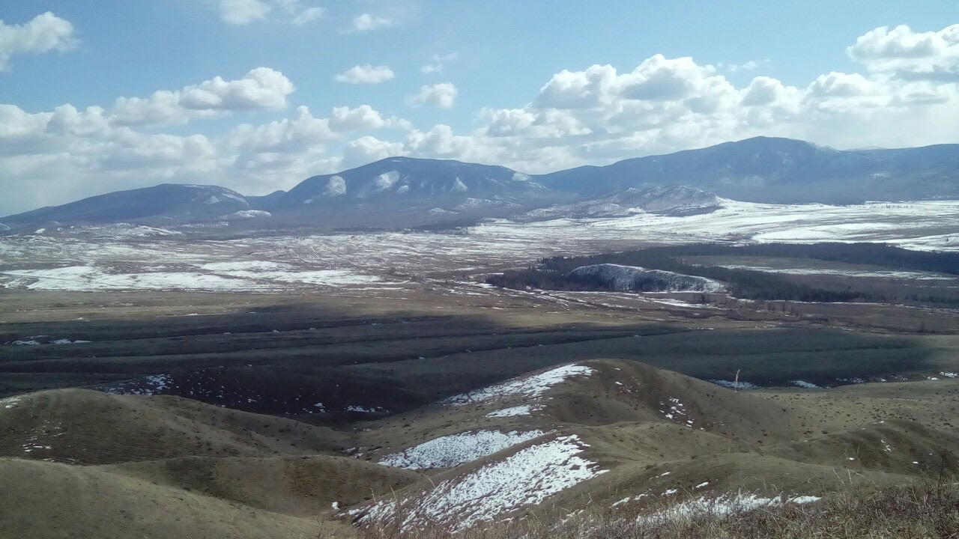
Необычная «братья»-гора нашего
кожууна «Уш-Моорук»

Slide 9
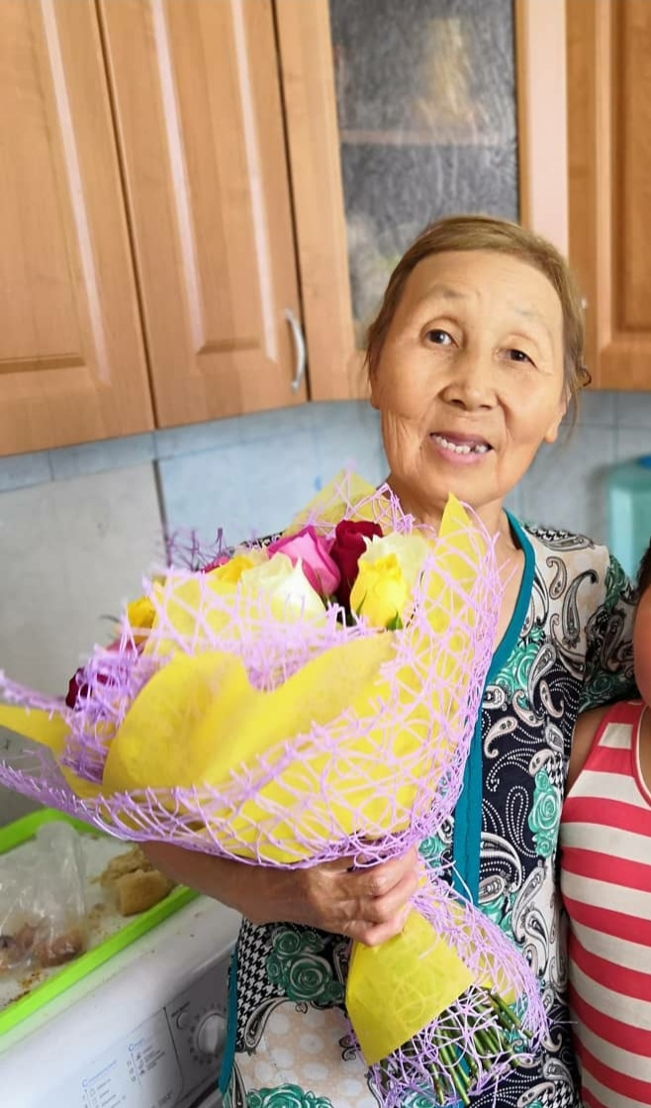
Наш информатор из поселка Арыг-Бажы Доспан Светлана Ондаровна (66л) познакомила нас со следующей легендой связанной с названием г.«Уш-Моорук»:
«Возжелал и хотел взять в жены царь подземного мира (подземный Хаан) женщину-красавицу, мать троих сыновей и жену чужого мужчины. Женщина отказалась покидать мужа и сыновей. И тогда, разгневавшись, царь обрушил войну на те земли, где жила та красивая женщина. Видя страдания своего народа, женщина с тяжелым печальным видом пришла к царю и сказала: «Вот, я пришла, останови войну, я пойду с тобой». И в это время сыновья женщины пустили отравленную ядом стрелу из змеи на царя.
Так они, защищая честь матери, защищая свой народ, отомстили жестокому царю. Умирая, он проклял троих сыновей, превратив их в три стоящих рядом неразлучные горы. В последствие эти горы народ назовет «Уш-Моорук».

Slide 10
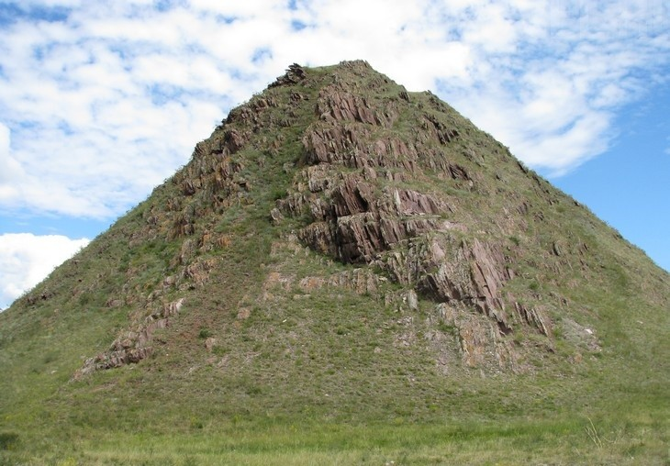
гора «Сыын-Чурээ» («Маралье сердце») находится в с.Иштии-Хем Улуг-Хемского района

Slide 11
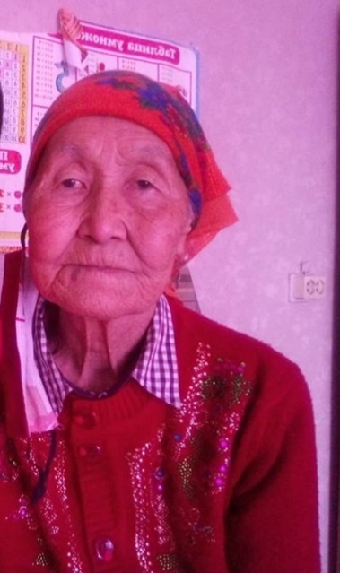
Легенду об этой удивительной горе «Сыын-Чурээ» («Маралье сердце») нам поведала коренная жительница села
Манчин Мара Тулушовна (79лет):
«Юный охотник Сай-Даш однажды отправился на охоту, провожала его невеста красавица Хорумаа. Сай-Даш долго охотился в глухой тайге и увидел оленя, хотел выстрелить, но вдруг олень превратился в красивую девушку – хозяйку тайги. Красавица влюбилась и решила не отпустить молодого охотника. Шли года, но Хорумаа осталась верна единственной любви. Камни, которые она собирала, превратились в скалистую гору. Не дождавшись своего любимого Сай-Даша, взяла последний камень, положила его на самую вершину горы, сделала последний вздох и умерла.
А тем временем Сай-Даш жил в тайге под пристальным присмотром Хозяйки тайги. Он никогда не переставал думать о своей возлюбленной Хоруме. Тогда хозяйка тайги решила отпустить верного юношу домой к Хоруме. Сай-Даш стрелой помчался домой. Когда узнал, что его возлюбленная Хорумаа умерла, Сай-Даш бросается с вершины горы вниз…Хозяйки тайги Ай-Бес наблюдала за этим и только тогда, поняв, что любовь главнее жизни, дала горе название Сыын-Чурээ.»

Slide 12
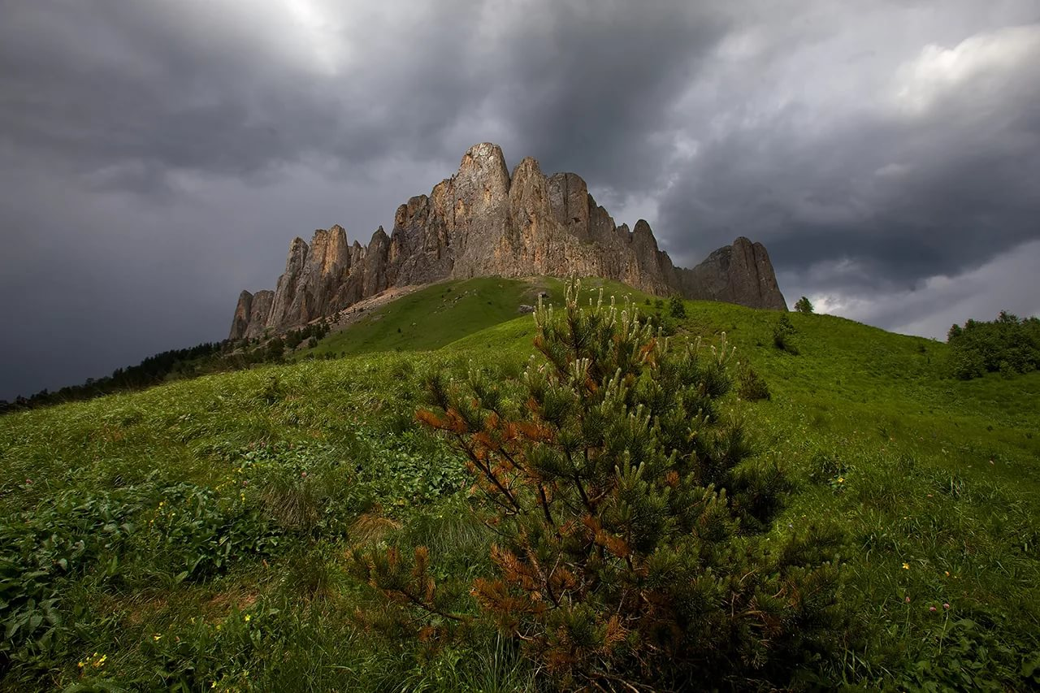
Легенды на территории Улуг-Хемского кожууна в основном направлены на почитание и поклоненние духам природы и места: на территории сумона Эйлиг-Хем находится гора Буура, которая ежегодно освящается.

Slide 13
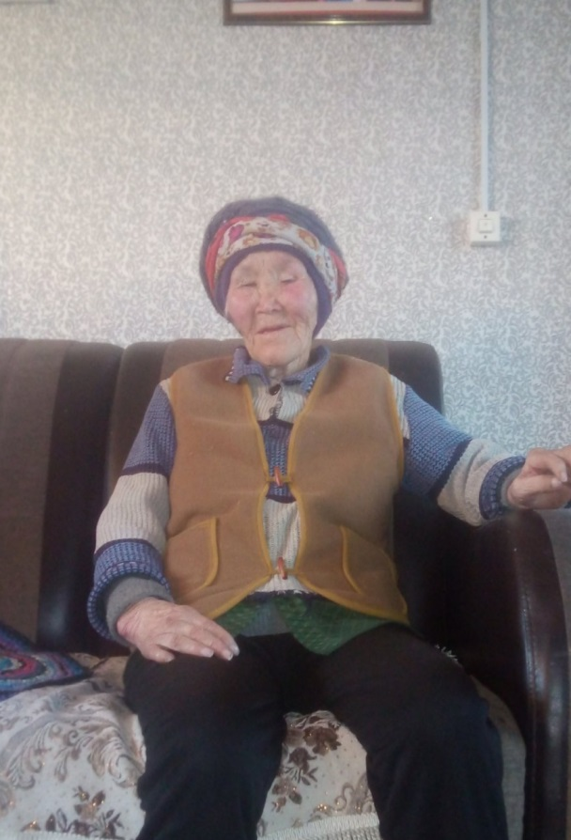
Буура – по-тувински верблюд, самое крупное животное в республике. Гора Буура по тувинским легендам считается спасительницей людского рода. С этой легендой нас познакомила уроженка села Эйлиг-Хем Чамыян Евгения Кыргысовна (73л)
«Давным-давно на земле случилось наводнение. Вода затопила все вокруг. И только Буура осталась сухой. Люди плавали на плотах. Один из плотов пристал к Бууре. Вода спала, и он остался на вершине с плотом. Так там оказались люди, от них пошел род людской. А демир-сал, т.е. «железный плот», говорят, до сих пор лежит на вершине. Только его не видно. Завалило во время бурь, занесло песком»

Slide 14
На последнем этапе своей работы я предложила своим одноклассникам пройти анкетирование состоящий из 9-ти вопросов (в опросе участвовало 20 учащихся). Из результатов анкетирования следует, что
- 60% знают что означает слово легенда;
- 20% не знают легенд в своем кожууне;
- 20% считают, что мы должны знать легенды в своем кожууне.
По итогам анкетирования, следует отметить, что большинство учащихся знают происхождения слова, многие не знают легенд в своем кожууне, некоторая часть учащихся считают, что мы должны знать легенды в своем кожууне.

Slide 15
Заключение
Таким образом, анализируя работу мы пришли к выводу, что на территории нашего кожууна, в легендах возникновения гор и их названий основным сюжетом является любовная тема. Тема любви бывает разной: гора Хайыракан и гора Уш-Моорук олицетрворяет любовь матери к сыну, Сыын-Чурээ - любовь между мужчиной и женщиной, Буура- любовь к человеческому роду.

Slide 16
Список литературы:
Зуева Т.В. // Лас-Тунас – Ломонос. – М.: Большая российская энциклопедия, 2010. – С.138.
Квяиковский А.П. Поэтический словарь /Науч.ред. И. Роднянская. – М.:Сов.Энцикл.,1966. – С.376.
Толковый словарь русского языка, под ред. Д.Н. Ушакова, т. 1-4, М., 1935. – С.147.
Филиппова Т. С. Краеведение как средство формирования духовно-нравственной культуры младших школьников [Текст] // Аспекты и тенденции педагогической науки: материалы I Междунар. науч. конф. (г. Санкт-Петербург, декабрь 2016 г.). — СПб.: Свое издательство, 2016. - С. 10.

Slide 17
Спасибо за внимание!

